Slide 1
PRİZMALAR

Slide 2
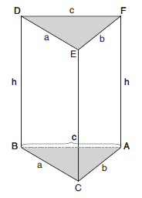
ÜÇGEN PRİZMA

Slide 3
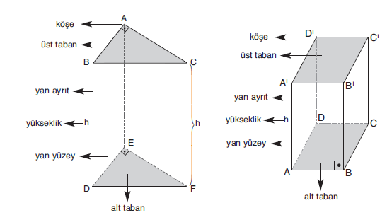
ÜÇGEN PRİZMA VE DİKDÖRTGEN PRİZMA

Slide 4
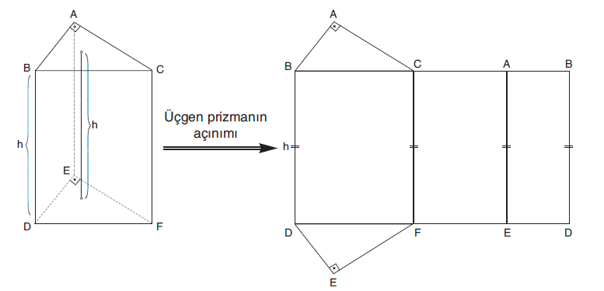
ÜÇGEN PRİZMA VE AÇILIMI

Slide 5
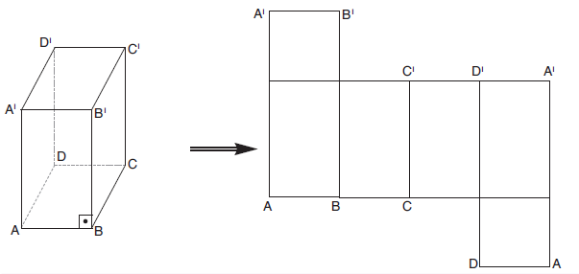
DİKDÖRTGEN-KARE PRİZMA VE AÇILIMI

Slide 6
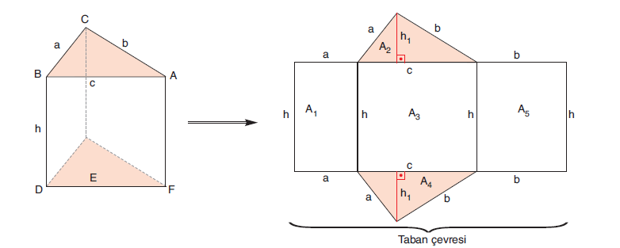
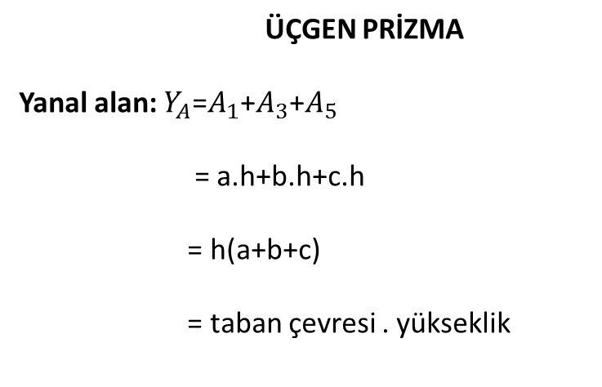

ÜÇGEN PRİZMA
Yanal alan: $Y_{A}$=$A_{1}$+$A_{3}$+$A_{5}$
= a.h+b.h+c.h
= h(a+b+c)
= taban çevresi . yükseklik
Taban alan: $T_{A}$=$A_{2}$ = $A_{4}$
= $\frac{c.h_{1}}{2}$

Slide 7
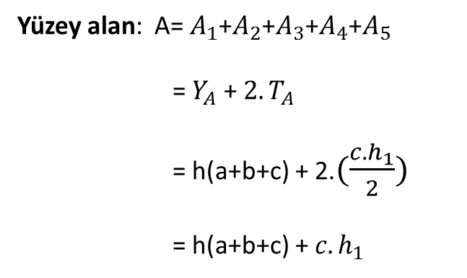
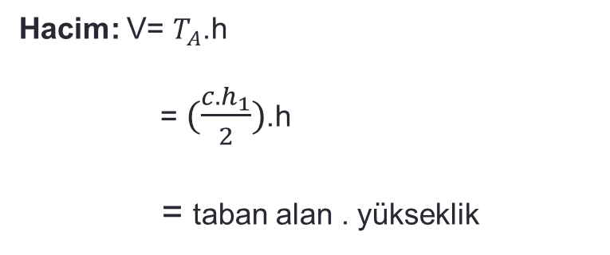
Yüzey alan: A= $A_{1}$+$A_{2}$+$A_{3}$+$A_{4}$+$A_{5}$
= $Y_{A}$ + ${2.T}_{A}$
= h(a+b+c) + 2.$(\frac{{c.h}_{1}}{2})$
= h(a+b+c) + ${c.h}_{1}$
Hacim: V= $T_{A}$.h
= $(\frac{{c.h}_{1}}{2})$.h
= taban alan . yükseklik

Slide 8
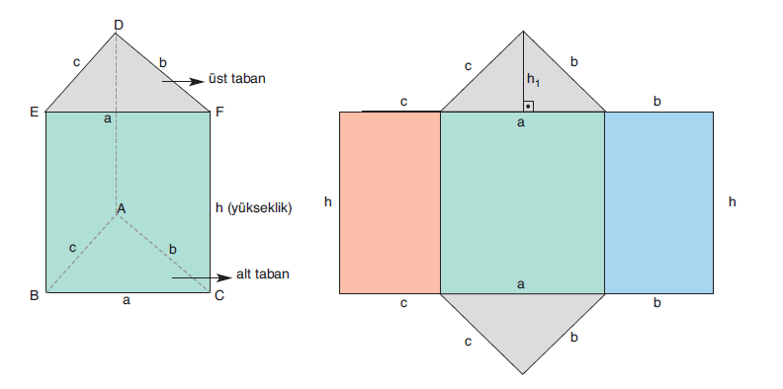

Slide 9
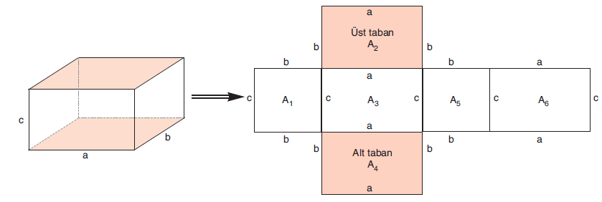
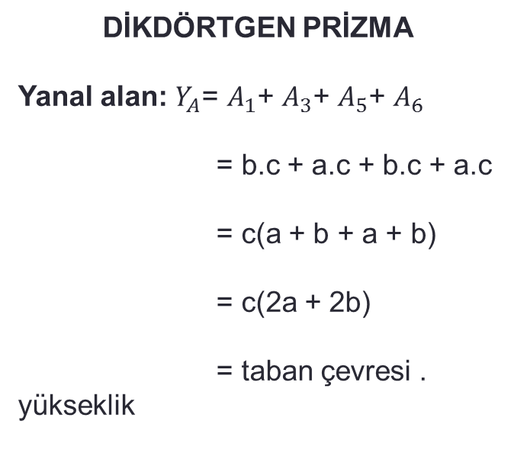
DİKDÖRTGEN PRİZMA
Yanal alan: $Y_{A}$= $A_{1}$+ $A_{3}$+ $A_{5}$+ $A_{6}$
= b.c + a.c + b.c + a.c
= c(a + b + a + b)
= c(2a + 2b)
= taban çevresi . yükseklik
Taban alan: $T_{A}$= $A_{2}$= $A_{4}$
= a.b

Slide 10
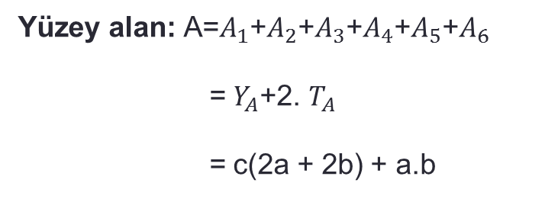
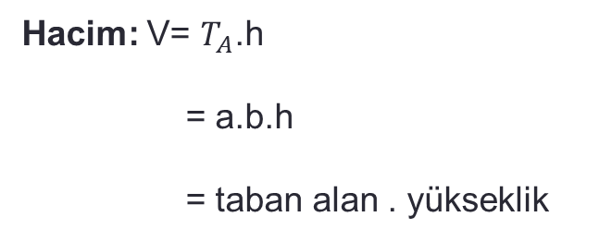
Yüzey alan: A=$A_{1}$+$A_{2}$+$A_{3}$+$A_{4}$+$A_{5}$+$A_{6}$
= $Y_{A}$+2. $T_{A}$
= c(2a + 2b) + a.b
Hacim: V= $T_{A}$.h
= a.b.h
= taban alan . yükseklik

Slide 11
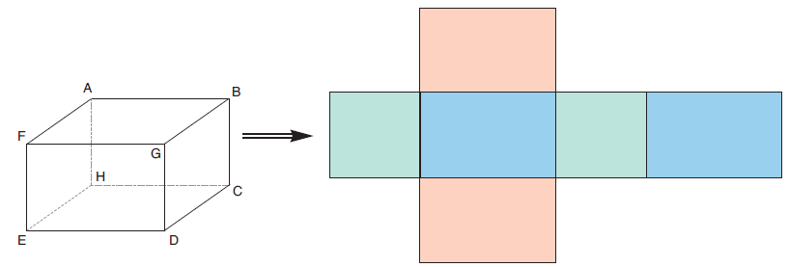

Slide 12
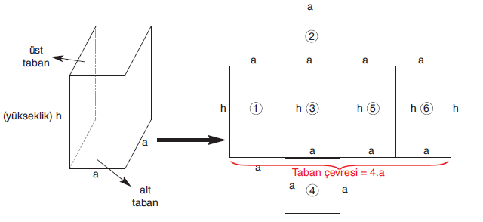
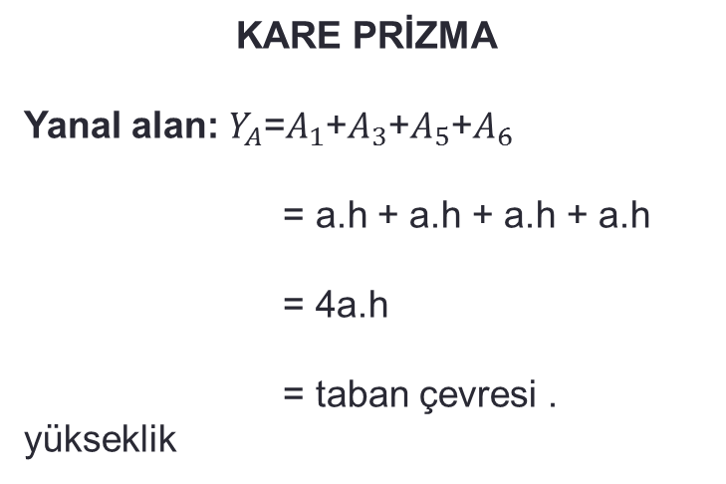
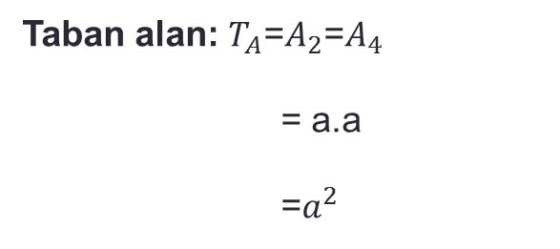
KARE PRİZMA
Yanal alan: $Y_{A}$=$A_{1}$+$A_{3}$+$A_{5}$+$A_{6}$
= a.h + a.h + a.h + a.h
= 4a.h
= taban çevresi . yükseklik
Taban alan: $T_{A}$=$A_{2}$=$A_{4}$
= a.a
=$a^{2}$

Slide 13
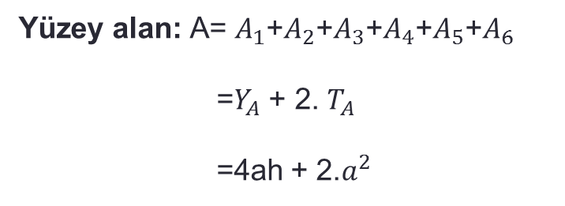
Yüzey alan: A= $A_{1}$+$A_{2}$+$A_{3}$+$A_{4}$+$A_{5}$+$A_{6}$
=$Y_{A}$ + 2. $T_{A}$
=4ah + 2.$a^{2}$
Hacim: V= $T_{A}$.h
= $a^{2}$.h

Slide 14
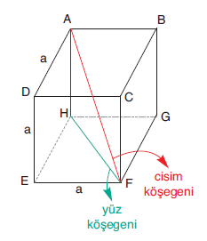
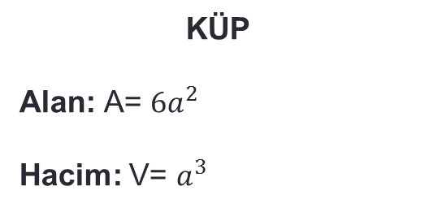
KÜP
Alan: A= $6a^{2}$
Hacim: V= $a^{3}$

